Slide 2
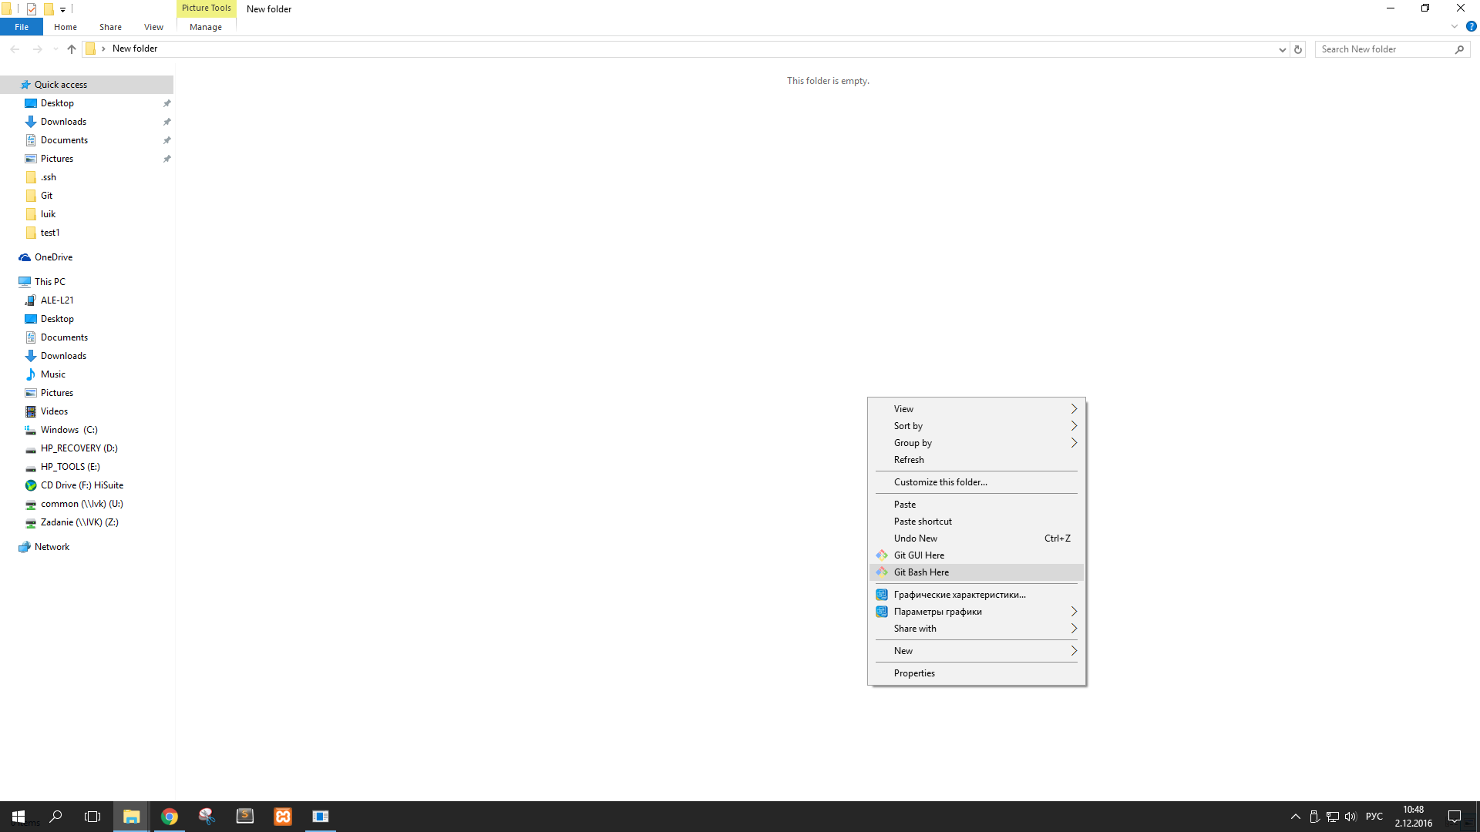
Создание SSH
1)Откройте git bash там, откуда вы хотите отправить файлы.

Slide 3
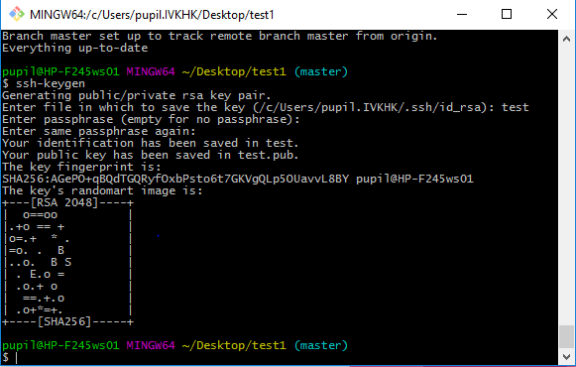
Вам откроется консоль, пропишите там следующее ssh-keygen.
Вас попросят указать имя файла, указывайте любое, но не очень длинное.
Дальше вас попросят указать пароль два раза - пропускаем.
У вас должно быть вот так

Slide 4
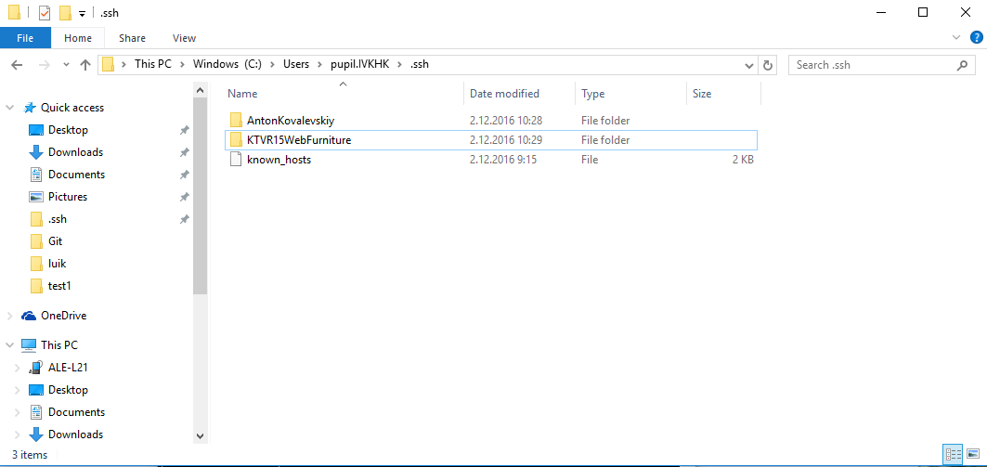
В вашей папке появятся два файла с названием, которое вы указали, скопируйте их и двигайте по следующему пути в точности C:\Users\pupil.IVKHK\.ssh, вставьте файлы которые вы скопировали ранее в данную папку, но сперва создайте там собственную папку, должно быть вот так.

Slide 5
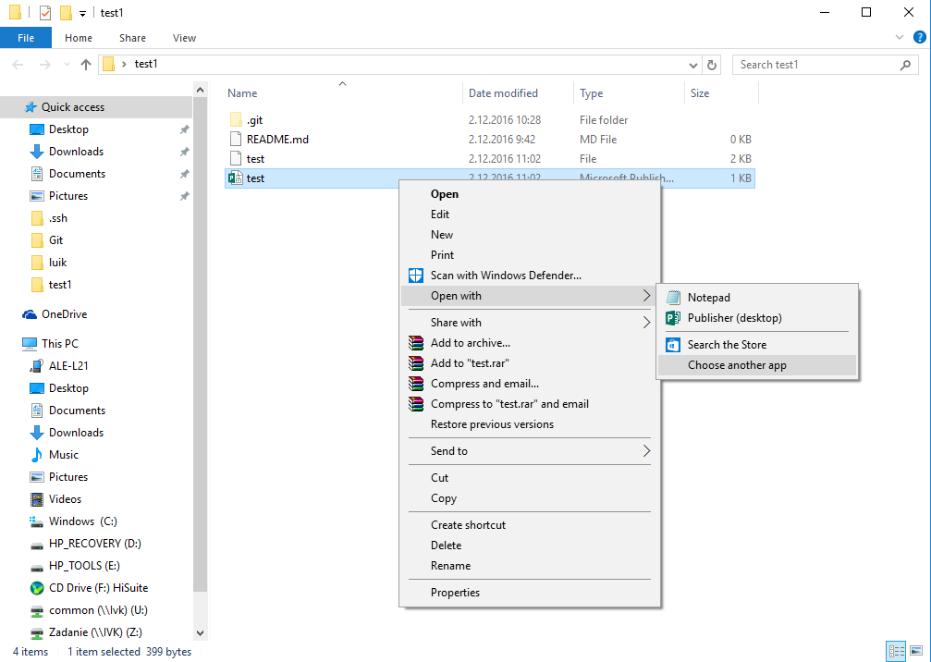
Откройте файл с разрешение pub или с иконкой которая показана на картинке в блокноте.

Slide 6
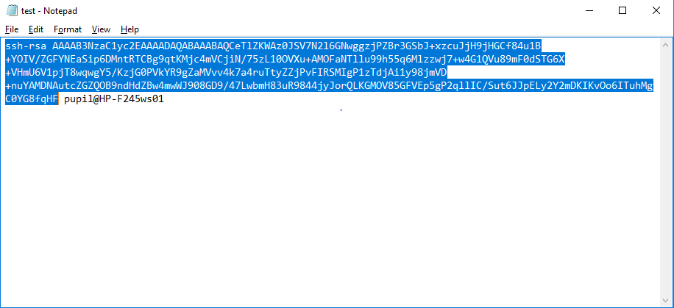
Копируем

Slide 7
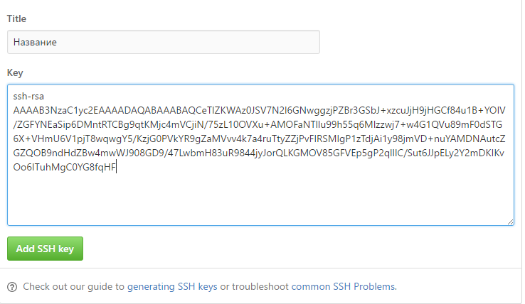
Активация ключа.
Зайдите на свой Github аккаунт, нажмите на стрелочку в правом верхнем углу, там нажмите “Settings”-> “SSH and GPG keys”-> “New SSH key”, в строку “Title” пишем любое название, в строку “Key” вставляем ключ, который скопировали и жмем “Add SSH key”.

Slide 8
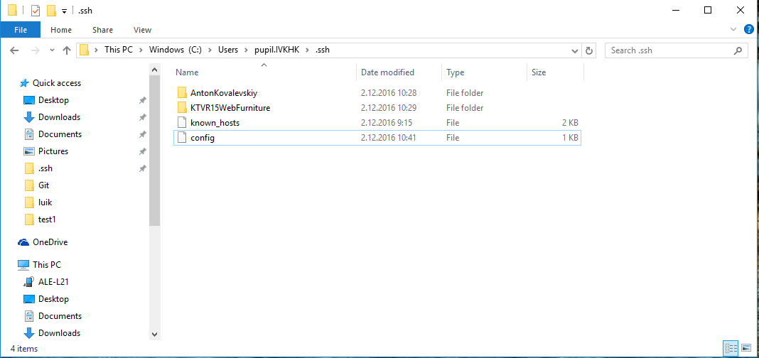
Настраиваем подключение:Возвращаемся к папке .ssh создайте через git bash файл config, для того, чтобы это сделать надо 1)Открыть git bash в данной папке. 2)Написать туда следующее “touch config”. Должно получиться следующее.

Slide 9
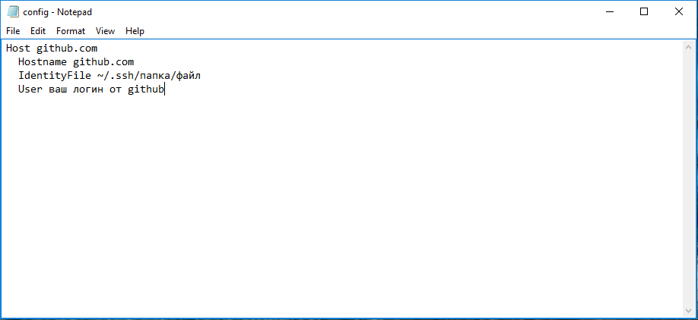
Далее откройте файл в блокноте или в любой другой схожей программе и пропишете там следующее

Slide 10
Закройте и сохраните файл.Теперь нам осталось только поменять или поставить наш remote по ssh.
1)Повторяем действия на втором слайде.
2)Пишем в строку git remote -v если у вас ничего не вывело, то смотрим на 11 слайд.
3)Если вам вывело адрес репозитория на github, то смотрим на 12 слайд.

Slide 11
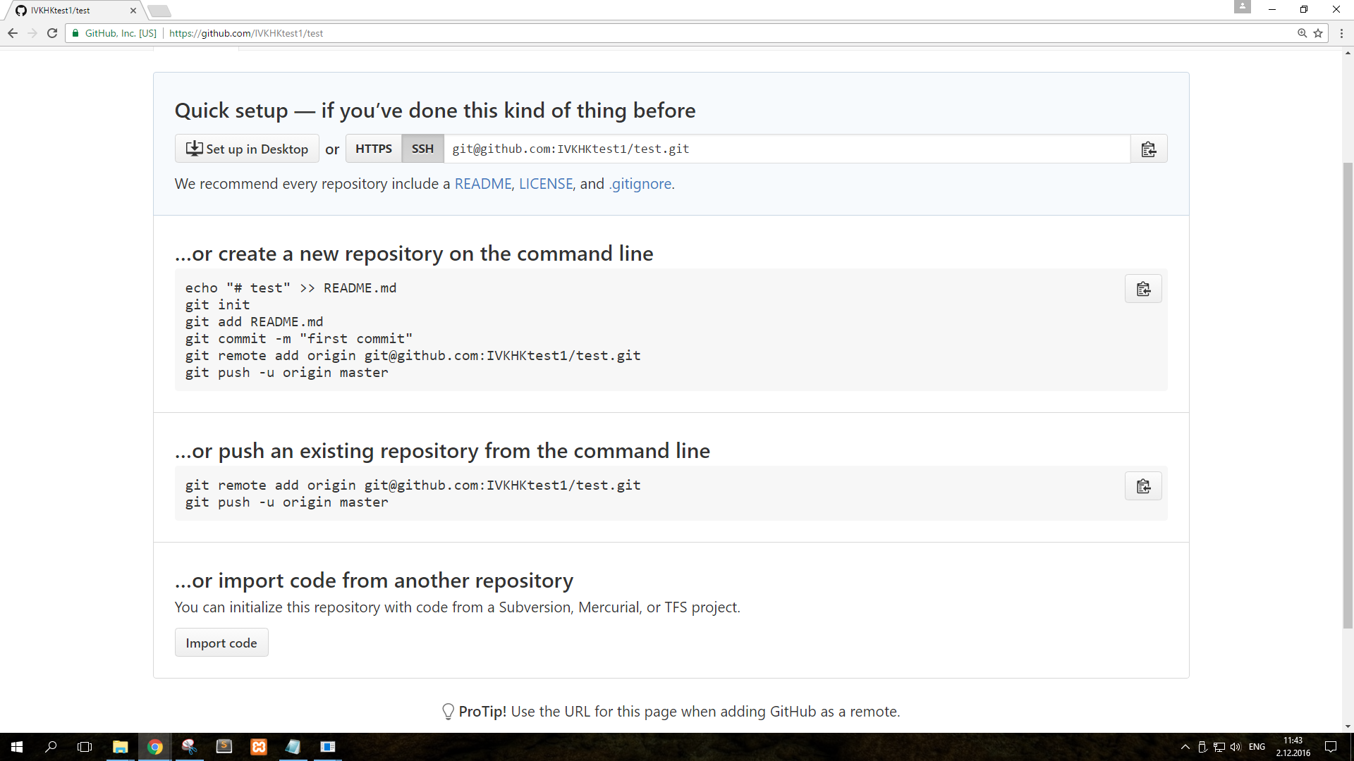
Если у вас ничего не вывело, то заходите на ваш github, откройте ваш репозиторий, перед этим создав его, если вы не создали, потом поменяйте ссылку на SSH как показано на слайде, после чего скопируйте ссылку и напишите в консоле следующее: “git remote add origin ваша ссылка”, “git remote -v” и посмотрите появилась ли ссылка, если да , то git готов к работе, если нет, то позови учителя.

Slide 12
Если у вас вывелась ссылка на репозиторий, то делаем следующее: Пишем в строку git remote set-url origin git@github.com:Логин/Название репозитория.git, проверяем командой git remote -v, если ссылка поменялась, то идем дальше, если нет, то просим помощи.

Slide 13
Не забывай, что не только ты работаешь на этом компьютере, так что всегда проверяй config который находится в папке .ssh перед работой.

